Slide 1


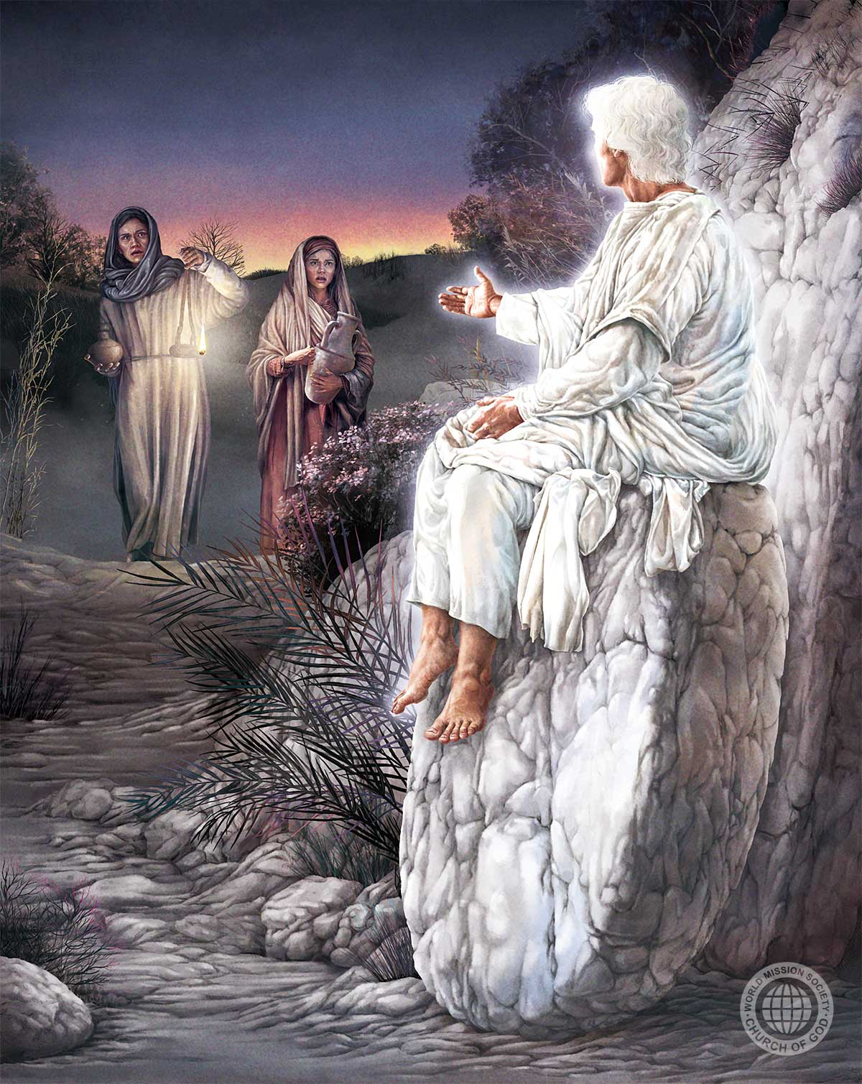
EL MENSAJE DE RESURRECCIÓN DEL ÁNGEL. MATEO.28:5-7.
INTRODUCCIÓN:
Hablando el ángel, dijo a las mujeres: «Ustedes, no teman; porque yo sé que buscan a Jesús, el que fue crucificado.
V.6.
»No está aquí, porque ha resucitado, tal como Él dijo. Vengan, vean el lugar donde estaba puesto.
V.7.

Slide 2

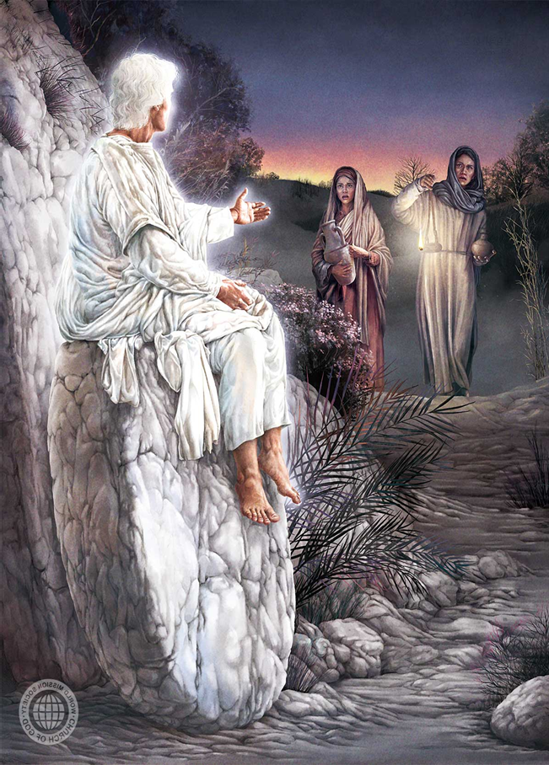
INTRODUCCIÓN:
Vayan pronto, y digan a Sus discípulos que Él ha resucitado de entre los muertos; y Él va delante de ustedes a Galilea; allí lo verán. Miren, se los he dicho».
Los ángeles asistieron al Señor Jesús en algunas ocasiones.
En la cruz no hallamos a ninguno hasta la resurrección.
Nosotros quizá pensemos que habría sido mejor si un grupo de testigos competentes hubiera estado presente.

Slide 3
INTRODUCCIÓN:
Para ver la resurrección del Señor Jesús.
Pero no tratemos de dar instrucciones a Dios, Él cual ordenó que los testigos de su resurrección le vieran ya resucitado.
Pero no cuando Él resucitaba en entre los muertos.
Fue para Él Ángel quien estuvo al momento que nuestro Señor resucito ese primer día de la semana.

Slide 4



EL ÁNGEL ÁNIMO CONTRA EL TEMOR. MATEO.28:5.
Hablando el ángel, dijo a las mujeres: «Ustedes, no teman; porque yo sé que buscan a Jesús, el que fue crucificado.
Las circunstancias, el acercarse a las tumbas, especialmente en el silencio y la soledad, es algo que asusta mucho, más asusto a estas mujeres el hallar a un ángel en el sepulcro.
1. La soledad del sepulcro.
2. La presencia de un ángel.
La seguridad.

Slide 5
EL ÁNGEL ÁNIMO CONTRA EL TEMOR. MATEO.28:5.
Los guardias temblaron y se quedaron como muertos.
V.4.
y de miedo a él los guardias temblaron y se quedaron como muertos.
Nótese que eran saldados, endurecidos contra el miedo sin embargo la sola presencia del ángel les sobrecogió de terror.
Es interesante notar que Él ángel no se preocupa por los soldados.

Slide 6
EL ÁNGEL ÁNIMO CONTRA EL TEMOR. MATEO.28:5.
Que están desmayados.
Pero si por las mujeres.
les da aliento.
Animo a ellas.
Aquí vemos que Dios si está preocupado por sus hijos, no así por quienes no lo son, como estos soldados.
La razón de la seguridad.
“NO TEMAIS”.
V.5.

Slide 7
EL ÁNGEL ÁNIMO CONTRA EL TEMOR. MATEO.28:5.
Hablando el ángel, dijo a las mujeres: «Ustedes, no teman; porque yo sé que buscan a Jesús, el que fue crucificado.
Que las nuevas que van a daros no os sorprendan, porque ya se os dijo que vuestro Señor resucitaría.
No tengas temor, porque su resurrección será vuestra consolación.
La razón por que no temer es que buscaron a Jesús. V.5.

Slide 8
EL ÁNGEL ÁNIMO CONTRA EL TEMOR. MATEO.28:5.
Quienes buscan a Jesús no tienen motivo para estar con miedo, porque si le buscamos con diligencia le hallaremos.
Debemos de buscar primeramente el reino.
Mateo.6:33.
»Pero busquen primero Su reino y Su justicia, y todas estas cosas les serán añadidas.
Como los primeros discípulos.
Juan.1:38-40.

Slide 9
EL ÁNGEL ÁNIMO CONTRA EL TEMOR. MATEO.28:5.
Jesús se volvió, y viendo que lo seguían, les dijo*: «¿Qué buscan?». Y ellos le dijeron: «Rabí (que traducido quiere decir Maestro), ¿dónde te hospedas?».
V.39.
«Vengan y verán», les dijo* Jesús. Entonces fueron y vieron dónde se hospedaba; y se quedaron con Él aquel día, porque eran como las cuatro de la tarde.

Slide 10
EL ÁNGEL ÁNIMO CONTRA EL TEMOR. MATEO.28:5.
V.40.
Uno de los dos que oyeron a Juan y siguieron a Jesús, era Andrés, hermano de Simón Pedro.
No le busquemos por intereses materiales.
Juan.6:26.
Jesús les respondió: «En verdad les digo, que me buscan, no porque hayan visto señales, sino porque han comido de los panes y se han saciado.

Slide 11
EL ÁNGEL ÁNIMO CONTRA EL TEMOR. MATEO.28:5.
Dios siempre nos anima a seguir adelante siempre.
Hechos.18:9-10.
Por medio de una visión durante la noche, el Señor dijo a Pablo: «No temas, sigue hablando y no calles;
V.10.
porque Yo estoy contigo, y nadie te atacará para hacerte daño, porque Yo tengo mucha gente en esta ciudad».

Slide 12
EL ÁNGEL ÁNIMO CONTRA EL TEMOR. MATEO.28:5.
II Timoteo.4:16-18.
En mi primera defensa nadie estuvo a mi lado, sino que todos me abandonaron; que no se les tenga en cuenta.
V.17.
Pero el Señor estuvo conmigo y me fortaleció, a fin de que por mí se cumpliera cabalmente la proclamación del mensaje y que todos los gentiles oyeran. Y fui librado de la boca del león.

Slide 13
EL ÁNGEL ÁNIMO CONTRA EL TEMOR. MATEO.28:5.
V.18.
El Señor me librará de toda obra mala y me traerá a salvo a Su reino celestial. A Él sea la gloria por los siglos de los siglos. Amén.
Dios siempre nos está ayudando.
Hebreos.13:5.
Sea el carácter de ustedes sin avaricia, contentos con lo que tienen, porque Él mismo ha dicho: «NUNCA TE DEJARÉ NI TE DESAMPARARÉ»,

Slide 14
EL ÁNGEL ÁNIMO CONTRA EL TEMOR. MATEO.28:5.
Su poder está actuando protegiéndonos siempre.
I Pedro.1:5.
Mediante la fe ustedes son protegidos por el poder de Dios, para la salvación que está preparada para ser revelada en el último tiempo.
Pero recuerde que trabaja atraves de nuestra fe.
¿Cómo es nuestra fe hermanos?

Slide 15

LA SEGURIDAD DE LA RESURRECCIÓN DE CRISTO. MATEO.28:6.
»No está aquí, porque ha resucitado, tal como Él dijo. Vengan, vean el lugar donde estaba puesto.
El hecho de la resurrección.
“NO ESTÁ AQUÍ”. V.6.
La afirmación, no está muerto, sino que vive, el oír que no estaba allí no habría sido ninguna noticia buena para los que le buscaban sino hubiese añadido:
“HA RESUCITADO”.

Slide 16
LA SEGURIDAD DE LA RESURRECCIÓN DE CRISTO. MATEO.28:6.
La prueba de su resurrección.
La evidencia de la tumba vacía. “VENID A VER DONDE YACIA”. V.6.
Veis que no está aquí y recuerden lo que Él les dijo que tenía que resucitar de entres los muertos.
Mateo.12:40.
porque como ESTUVO JONÁS EN EL VIENTRE DEL MONSTRUO MARINO TRES DÍAS Y TRES NOCHES, así estará el Hijo del Hombre tres días y tres noches en el corazón de la tierra.

Slide 17
LA SEGURIDAD DE LA RESURRECCIÓN DE CRISTO. MATEO.28:6.
Mateo.16:21.
Desde entonces Jesucristo comenzó a declarar a Sus discípulos que debía ir a Jerusalén y sufrir muchas cosas de parte de los ancianos, de los principales sacerdotes y de los escribas, y ser muerto, y resucitar al tercer día.
Mateo.17:23.
Lo matarán, y al tercer día resucitará». Y ellos se entristecieron mucho.

Slide 18
LA SEGURIDAD DE LA RESURRECCIÓN DE CRISTO. MATEO.28:6.
Mateo.20:19.
y lo entregarán a los gentiles para burlarse de Él, lo azotarán y crucificarán, pero al tercer día resucitará».
Mateo.27:63.
y le dijeron: «Señor, nos acordamos que cuando aquel engañador aún vivía, dijo: “Después de tres días resucitaré”.
Marcos.8:31.

Slide 19
LA SEGURIDAD DE LA RESURRECCIÓN DE CRISTO. MATEO.28:6.
Jesús comenzó a enseñarles que el Hijo del Hombre debía padecer muchas cosas, y ser rechazado por los ancianos, los principales sacerdotes y los escribas, y ser muerto, y después de tres días resucitar.
Marcos.9:31.
Porque enseñaba a Sus discípulos, y les decía: «El Hijo del Hombre será entregado en manos de los hombres y lo matarán; y después de muerto, a los tres días resucitará».

Slide 20
LA SEGURIDAD DE LA RESURRECCIÓN DE CRISTO. MATEO.28:6.
Marcos.10:34.
»Se burlarán de Él y le escupirán, lo azotarán y lo matarán, y tres días después resucitará».
El consuelo de la tumba vacía, puede tener una buena influencia sobre nosotros, el ir con el ojo de la fe y ver el lugar en que yacía Él salvador.
Cuando miramos la tumba en que esperamos yacer nosotros mismo nos da consuelo ya que no vamos a quedar allí vamos a resucitar.

Slide 21
LA SEGURIDAD DE LA RESURRECCIÓN DE CRISTO. MATEO.28:6.
I Coritios.15:52.
en un momento, en un abrir y cerrar de ojos, a la trompeta final. Pues la trompeta sonará y los muertos resucitarán incorruptibles, y nosotros seremos transformados.
Nos da consuelo la resurrección de Cristo.
Por qué nuestra fe no es vana.
I Corintios.15:14.
y si Cristo no ha resucitado, vana es entonces nuestra predicación, y vana también la fe de ustedes.

Slide 22
LA SEGURIDAD DE LA RESURRECCIÓN DE CRISTO. MATEO.28:6.
Ni nuestra fe es falsa ni estamos en pecado.
I Corintios.15:17.
y si Cristo no ha resucitado, la fe de ustedes es falsa; todavía están en sus pecados.
La importancia de su resurrección, el cumplimiento de la palabra de Cristo.
Él ángel cuando dijo:
“NO ESTA AQUÍ, HA RESUCITADO”

Slide 23
LA SEGURIDAD DE LA RESURRECCIÓN DE CRISTO. MATEO.28:6.
Nos revela que Él no predica otro evangelio que el que había recibido Él mismo.
Porque se refiere a la palabra de Cristo como suficiente para probarlo:
“HA RECSUCITADO COMO DIJO”.
Ha triunfado cumpliendo la profecía que se había hecho sobre Él se estaba cumpliendo en su resurrección.
Triunfando sobre Satanás, la serpiente.

Slide 24
LA SEGURIDAD DE LA RESURRECCIÓN DE CRISTO. MATEO.28:6.
Genesis.3:15.
Pondré enemistad Entre tú y la mujer, Y entre tu simiente y su simiente; Él te herirá en la cabeza, Y tú lo herirás en el talón».
Satanás pensó que había derrotado a Jesús con la muerte, más Satanás no sabía que eso era su dura derrota.
Jesús le está asestando un duro golpe a la serpiente, Satanás en la cabeza.

Slide 25

LA RESPONSABILIDAD EN VISTA DE LA RESURRECCIÓN DE CRISTO. MATEO.28:7.
»Vayan pronto, y digan a Sus discípulos que Él ha resucitado de entre los muertos; y Él va delante de ustedes a Galilea; allí lo verán. Miren, se los he dicho».
Las noticias de la resurrección han de ser revelada predicada.
Para animar a los discípulos “DECID A SUS DISCÍPULOS”. V.7.
Los discípulos de Cristo deben ser los primeros en conocer las noticias,

Slide 26

LA RESPONSABILIDAD EN VISTA DE LA RESURRECCIÓN DE CRISTO. MATEO.28:7.
No les dice id a los principales sacerdotes y a los fariseos para que, queden confundidos.
Sino id a los discípulos para que queden confortados.
Eran momentos difíciles los que pasaban sus discípulos.
Estaban muy afligidos, como cuando se le quita, Él esposo a la esposa.
Se sentían solos.
Marcos.2:19-20.

Slide 27
LA RESPONSABILIDAD EN VISTA DE LA RESURRECCIÓN DE CRISTO. MATEO.28:7.
Y Jesús les respondió: «¿Acaso pueden ayunar los acompañantes del novio mientras el novio está con ellos? Mientras tienen al novio con ellos, no pueden ayunar.
V.20.
»Pero vendrán días cuando el novio les será quitado, y entonces ayunarán en aquel día.
Estaban lamentándose y llorando.
Marcos.16:10.

Slide 28
LA RESPONSABILIDAD EN VISTA DE LA RESURRECCIÓN DE CRISTO. MATEO.28:7.
Y ella fue y se lo comunicó a los que habían estado con Él, que estaban lamentándose y llorando.
Juan.20:11.
Pero María estaba fuera, llorando junto al sepulcro; y mientras lloraba, se inclinó y miró dentro del sepulcro;
Algunos con semblantes, rostros tristes.
Lucas.24:17.

Slide 29
LA RESPONSABILIDAD EN VISTA DE LA RESURRECCIÓN DE CRISTO. MATEO.28:7.
Y Él les dijo: «¿Qué discusiones son estas que tienen entre ustedes mientras van andando?». Y ellos se detuvieron, con semblante triste.
Estaban turbados y dudas en su corazón.
Lucas.24:38.
Y Él les dijo: «¿Por qué están turbados, y por qué surgen dudas en sus corazones?

Slide 30
LA RESPONSABILIDAD EN VISTA DE LA RESURRECCIÓN DE CRISTO. MATEO.28:7.
La palabra turbado- significa, agitar, conmover, excitarse.
Tenían miedo.
Juan.20:19.
Al atardecer de aquel día, el primero de la semana, y estando cerradas las puertas del lugar donde los discípulos se encontraban por miedo a los judíos, Jesús vino y se puso en medio de ellos, y les dijo*: «Paz a ustedes».

Slide 31
LA RESPONSABILIDAD EN VISTA DE LA RESURRECCIÓN DE CRISTO. MATEO.28:7.
Eran horas amargas para ellos, entre el miedo, lagrimas, y dolor, que refrigerio tan grande seria para ellos oír que su maestro había resucitado, ahora todo era alegría.
Lucas.24:41.
Como ellos todavía no lo creían a causa de la alegría y porque estaban asombrados, les dijo: «¿Tienen aquí algo de comer?».
Juan.20:20.

Slide 32
LA RESPONSABILIDAD EN VISTA DE LA RESURRECCIÓN DE CRISTO. MATEO.28:7.
Y diciendo esto, les mostró las manos y el costado. Entonces los discípulos se regocijaron al ver al Señor.
Las noticias de la resurrección han de ser proclamadas por sus testigos.
Las mujeres fueron enviadas a dar las buenas nuevas.
Mateo.28:7.
»Vayan pronto, y digan a Sus discípulos que Él ha resucitado de entre los muertos; y Él va delante de ustedes a Galilea; allí lo verán. Miren, se los he dicho».

Slide 33
LA RESPONSABILIDAD EN VISTA DE LA RESURRECCIÓN DE CRISTO. MATEO.28:7.
Esto era una recompensa al afecto con que le habían seguido junto a la cruz y después al sepulcro.
Mateo.27:55-56, 61.
Y muchas mujeres que habían seguido a Jesús desde Galilea para servirle, estaban allí, mirando de lejos.
V.56.
Entre ellas estaban María Magdalena, María la madre de Jacobo y de José, y la madre de los hijos de Zebedeo.
V.61.

Slide 34
LA RESPONSABILIDAD EN VISTA DE LA RESURRECCIÓN DE CRISTO. MATEO.28:7.
María Magdalena estaba allí, y la otra María, sentadas frente al sepulcro.
Mateo.28:1.
Pasado el día de reposo, al amanecer del primer día de la semana, María Magdalena y la otra María vinieron a ver el sepulcro.
Las mujeres fueron más valientes que los hombres.
La obediencia requerida a la orden. Debe ser inmediata.

Slide 35
LA RESPONSABILIDAD EN VISTA DE LA RESURRECCIÓN DE CRISTO. MATEO.28:7.
La razón de la rapidez, se les mandó que fueran rápidamente a cumplir con el encargo.
“VAYAN PRONTO” V. 7.
¿Por qué?
¿Qué prisa había?
¿No serian bien recibidas las noticias en todo momento?.
Sí pero los discípulos estaban abrumados y Cristo quería consolarlos.

Slide 36
LA RESPONSABILIDAD EN VISTA DE LA RESURRECCIÓN DE CRISTO. MATEO.28:7.
Finalmente, Él ángel afirma solemnemente sobre su palabra lo que acaba de comunicarles.
“HE AQUÍ QUE OS LO HE DICHO” V.7.
Como diciendo podéis estar completamente seguro de mi mensaje.
Pues en él empeño mi palabra de este modo Él ángel que había sido enviado a certificar de la resurrección de Cristo.

Slide 37
LA RESPONSABILIDAD EN VISTA DE LA RESURRECCIÓN DE CRISTO. MATEO.28:7.
Dejaba en manos de los discípulos la tarea de proclamar por todo el mundo las nuevas que iban a recibir.
Venía a decir yo ya he cumplido con mi encargo de comunicar el mensaje he aquí que os lo he dicho, los mensajeros de Dios que cumplen fielmente su deber, pueden consolarse con ello, sea cual sea el éxito.
Hechos.20:26-27.

Slide 38
LA RESPONSABILIDAD EN VISTA DE LA RESURRECCIÓN DE CRISTO. MATEO.28:7.
»Por tanto, les doy testimonio en este día de que soy inocente de la sangre de todos,
V.27.
pues no rehuí declararles todo el propósito de Dios.
Aplicación.
¿Qué tan rápido cumplimos los mandamientos de Dios?
Las mujeres fueron aprisa:
Mateo.28:8.

Slide 39
LA RESPONSABILIDAD EN VISTA DE LA RESURRECCIÓN DE CRISTO. MATEO.28:7.
Y ellas, alejándose a toda prisa del sepulcro con temor y gran gozo, corrieron a dar las noticias a los discípulos.
Tenemos un encargo delante de Dios.
II Timoteo.4:1-2.
En la presencia de Dios y de Cristo Jesús, que ha de juzgar a los vivos y a los muertos, por Su manifestación y por Su reino te encargo solemnemente:

Slide 40
LA RESPONSABILIDAD EN VISTA DE LA RESURRECCIÓN DE CRISTO. MATEO.28:7.
V.2.
Predica la palabra. Insiste a tiempo y fuera de tiempo. Amonesta, reprende, exhorta con mucha paciencia e instrucción.
¿Qué tan fieles lo estamos cumpliendo?.
Tenemos que predicar la resurrección de Jesucristo, como los apóstoles lo hicieron con valor y determinación lo hicieron.
Hechos.2:32.

Slide 41
LA RESPONSABILIDAD EN VISTA DE LA RESURRECCIÓN DE CRISTO. MATEO.28:7.
»A este Jesús resucitó Dios, de lo cual todos nosotros somos testigos.
Hechos.4:2, 33.
indignados porque enseñaban al pueblo, y anunciaban en Jesús la resurrección de entre los muertos.
V.33.
Con gran poder los apóstoles daban testimonio de la resurrección del Señor Jesús, y había abundante gracia sobre todos ellos.

Slide 42
LA RESPONSABILIDAD EN VISTA DE LA RESURRECCIÓN DE CRISTO. MATEO.28:7.
Ellos no podían de dejar de decir lo que habían visto y oído.
Hechos.4:20.
»Porque nosotros no podemos dejar de decir lo que hemos visto y oído».
I Corintios.15:3-4.
Porque yo les entregué en primer lugar lo mismo que recibí: que Cristo murió por nuestros pecados, conforme a las Escrituras;
V.4.

Slide 43
LA RESPONSABILIDAD EN VISTA DE LA RESURRECCIÓN DE CRISTO. MATEO.28:7.
que fue sepultado y que resucitó al tercer día, conforme a las Escrituras;
¿Estamos predicando de la resurrección de Jesucristo?.
Hermanos y hermanas el evangelio fue posible por la muerte sepulta y resurrección de Jesús.
Debemos predicar este evangelio porque es el poder de Dios.
Romanos.1:16.

Slide 44
LA RESPONSABILIDAD EN VISTA DE LA RESURRECCIÓN DE CRISTO. MATEO.28:7.
Porque no me avergüenzo del evangelio, pues es el poder de Dios para la salvación de todo el que cree, del judío primeramente y también del griego.
Y es el medio que Dios utiliza para llamarnos.
II Tesalonicenses.2:14.
Fue para esto que Él los llamó mediante nuestro evangelio, para que alcancen la gloria de nuestro Señor Jesucristo.

Slide 45
CONCLUSIÓN:
Siempre debemos estar preparado a obedecer a Dios.
Debemos de tener ánimo contra el temor.
Debemos de estar seguros de la resurrección de nuestro Señor Jesucristo.
Tenemos una responsabilidad, proclamar la resurrección de Cristo, predicar el evangelio.
¿Qué tan rápido estamos cumpliendo el mandamiento de Mateo.28:19-20?.

Slide 46

DIOS NOS BENDIGA A TODOS.

